Slide 1
EUROPEAN YOUTH TOGETHER
19 Haziran 2020

Slide 2

European Youth Together

Slide 3
Çağrı Nedir?
Avrupa Komisyonu tarafından
Erasmus+ Ana Eylem 3
Politika Reformuna Destek
özel bir çağrıdır.

Slide 4
Çağrının Temel Amacı Nedir?
2019-2027 Avrupa Gençlik Stratejisi’nin odaklandığı
Engage (katılın)
Connect (tanışın)
Empower (güçlenin)
Gençlerin Avrupa çapındaki sivil hayata katılımını artırmak,
Sınır ötesi değişim ve hareketlilik faaliyetlerini teşvik etmek.

Slide 5
Çağrının Amacı Nedir?
Çağrı kapsamında, 2019-2027 AB Gençlik Stratejisinde yer alan AB Gençlik Hedefleri’ndeki,
Kapsayıcı Toplumlar (hedef 3),
Bilgilendirme ve Yapısal Diyalog (hedef 4),
Sürdürülebilir ve Yeşil Avrupa (hedef 10)
başlıkları önceliklendirilmiş; çağrı kapsamında yapılacak projelerde bu başlıkların temel alınabileceği ifade edilmiştir.

Slide 6
Çağrının Amacı Nedir?
Projelerde, Avrupa çapında gençlerin;
Yakın işbirliği içerisinde bölgesel ortaklıklar kurarak ağlar oluşturmaları,
Bu ağlar ile dijital beceriler ve yeşil yaşam tarzlarına ilişkin zorluklarla mücadeleyle uyumlu, dayanışmayı ve kapsayıcılığı içeren çalışmalar yapmaları hedeflenmektedir.

Slide 7
Çağrının Amacı Nedir?
COVID-19 salgınının olumsuz sosyo-ekonomik etkilerini azaltmak için, özellikle gençlik sektörünün pandemi sonrası oluşacak yeni düzene ayak uydurabilmesine dair özel tedbirler alınmasını ve kapasite geliştirme çalışmaları yapılmasını amaçlamaktadır.

Slide 8
Ne Tür Faaliyetler?
Ağ oluşturma ve yaygın veya resmi olmayan eğitimler, çevrimiçi faaliyetlerin desteklenmesi ve hazırlanması, gençler arasında büyük ölçekli değişimleri içeren hareketlilik faaliyetleri;
Gençlerin gençlerle ilgili AB politika faaliyetlerine erişimini ve gençliğin katılımını kolaylaştıran faaliyetler;
Deneyim ve iyi uygulama değişimleri; ağ kurma ve diğer gençlik örgütleriyle ortaklıklar; hedef gruplar, sektörler ve/veya sistemler üzerindeki politika etkisini artırmak amacıyla diğer paydaşlar ve/veya politika yapıcılar ile toplantılara, seminerlere veya çevrimiçi forumlara katılım;

Slide 9
Ne Tür Faaliyetler?
Avrupa’daki Sivil Toplum örgütleri çapında ağlar geliştirme, güçlendirme girişimleri ve etkinlikleri;
Gençlik alanındaki AB politika öncelikleri hakkında bilinçlendirme, bilgilendirme, yaygınlaştırma ve tanıtım faaliyetleri (seminerler, çalıştaylar, kampanyalar, toplantılar, kamuya açık tartışmalar, istişareler vb.)

Slide 10
Ortaklık Yapısı
Hazırlanacak olan projede, Erasmus+ Program Ülkelerinde yerleşik;
En az 5 farklı ülkeden
En az 5 ortak/kuruluş bulunmalı
ve coğrafi denge gözetilmelidir.
ERASMUS+ PROGRAM ÜLKELERİ
27 AB Üyesi Ülke,
Türkiye,
Kuzey Makedonya Cumhuriyeti,
İzlanda,
Lihtenştayn,
Norveç,
Sırbistan,

Slide 11
Kimler Başvurabilir?
Başvuran kuruluş:
Erasmus+ Program ülkelerindeki,
- Gençlik alanında faaliyet gösteren kâr amacı gütmeyen gençlik kuruluşları (Gençlik Sivil Toplum Kuruluşları)
Ortak kuruluşlar:
Erasmus+ Program ülkelerindeki,
- Gençlik alanında faaliyet gösteren kâr amacı gütmeyen kuruluşlar (özel veya kamu),
Sivil toplum kuruluşları (Avrupa Gençlik STK'ları dahil),
Yerel, ulusal ve bölgesel düzeyde aktif idari otoriteler

Slide 12
Bütçe ve Süre
Projelerin eş finansmanı için ayrılan toplam bütçe 5.000.000 Avro’dur.
Avrupa Komisyonu’ndan talep edilebilecek hibe katkısı
min. 100.000 Avro,
max. 500.000 Avro'dur.
Toplam uygun proje maliyetlerinin % 80'i oranında maksimum eş finansman sağlanabilecektir.
Proje süresi 9 ila 24 ay arasında olmalıdır.

Slide 13
Son Başvuru Tarihi
28 Temmuz 2020
(Brüksel saati ile 17: 00)

Slide 14
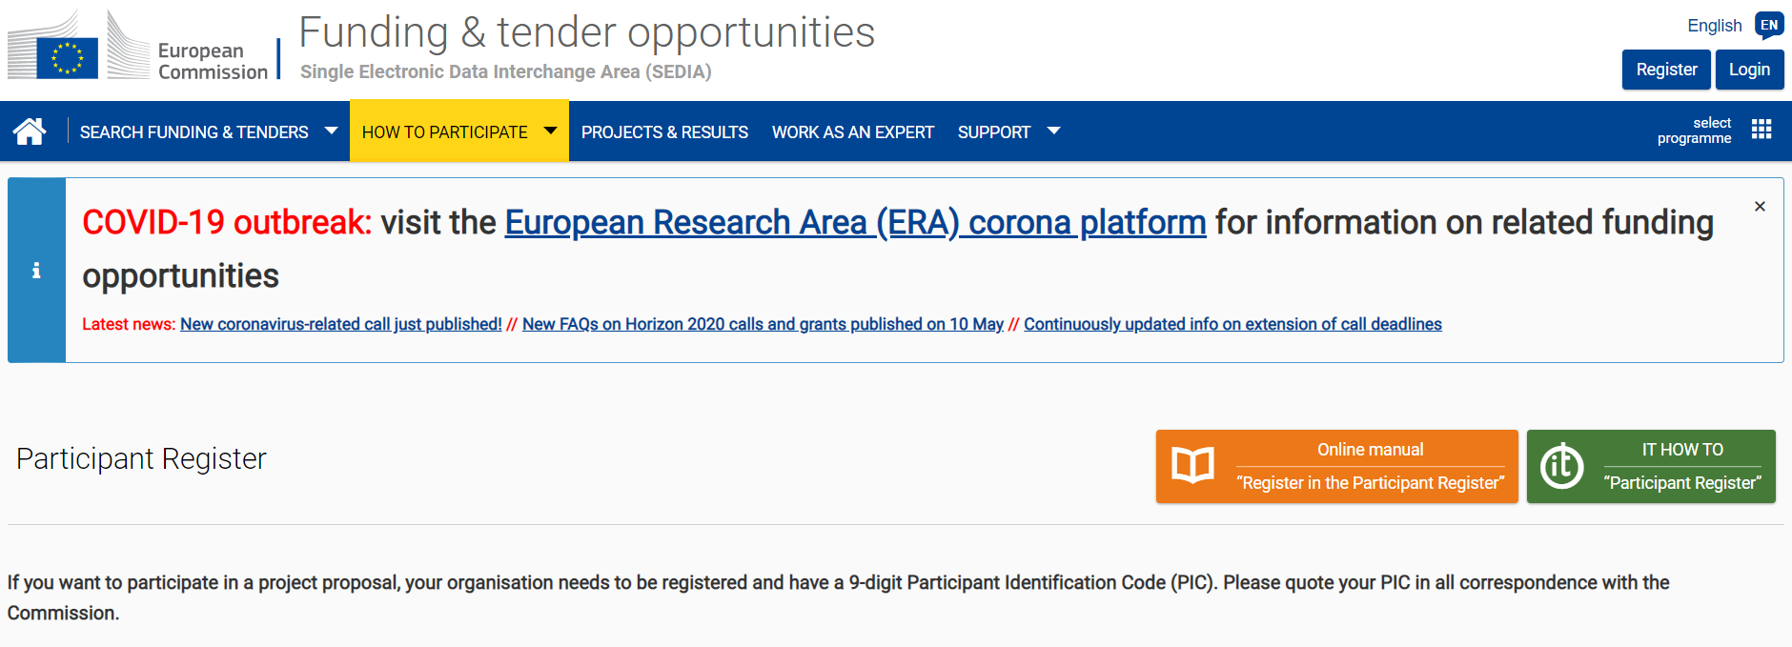
Nasıl Başvuru Yapılır?
Elektronik başvuru yapmadan önce, başvuru sahiplerinin kuruluşlarının Fon ve İhale Fırsatları Portalı'na kaydolarak PIC kodu (Katılımcı Kimlik Kodu) almaları gerekmektedir.

Slide 15
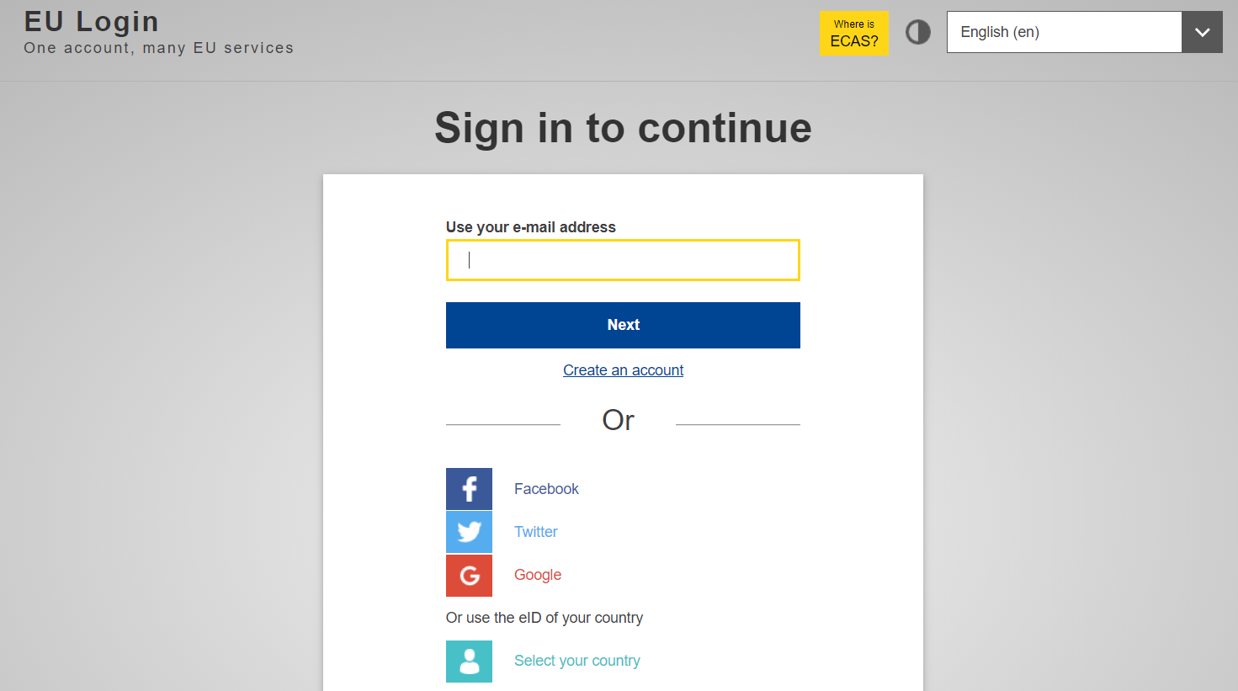
Nasıl Başvuru Yapılır?

Slide 16
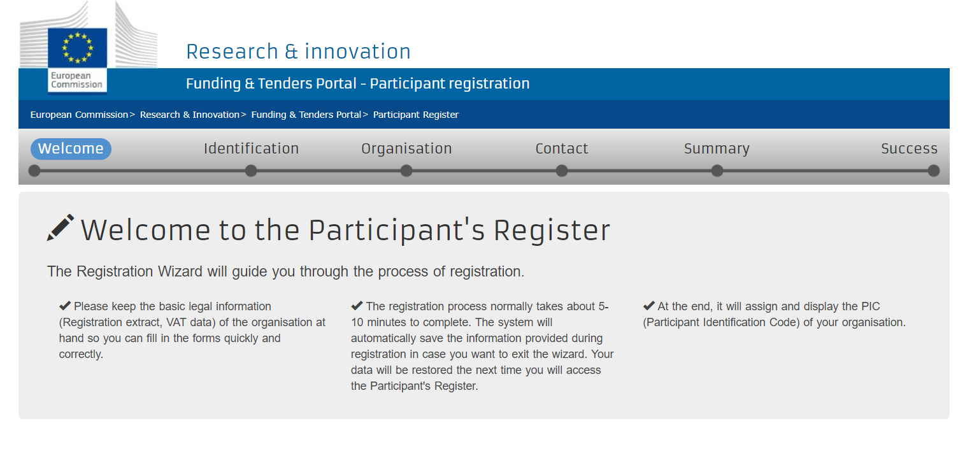
Nasıl Başvuru Yapılır?

Slide 17
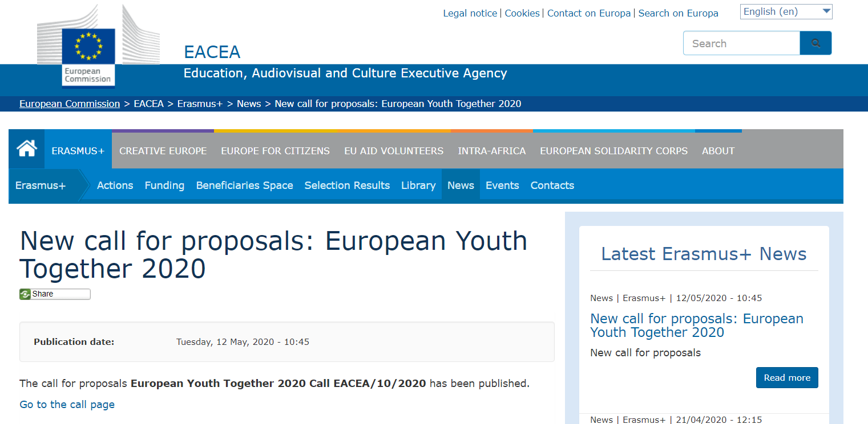
Detaylar İçin
https://eacea.ec.europa.eu/erasmus-plus/funding/european-youth-together-2020_en

Slide 18
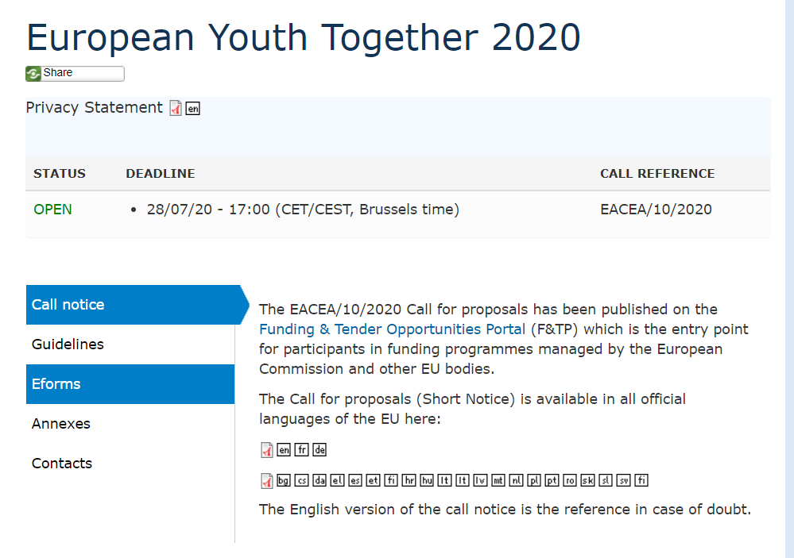
Detaylar İçin

Slide 19
Sorularınız İçin
Avrupa Komisyonu:
EACEA-YOUTH@ec.europa.eu
Türkiye Ulusal Ajansı:
merkezi@ua.gov.tr

